Slide 1
ZWISCHENBERICHT SOFTWAREPROJEKT
WORKING TITLE: PSYCHIC GIGGLE

Slide 2
Projektziel:
Framework zur Nutzung von
Android-Sensoren auf PCs
Notes:
Sehr generell: wir wollen aber auch ein generelles framework schreiben

Slide 3
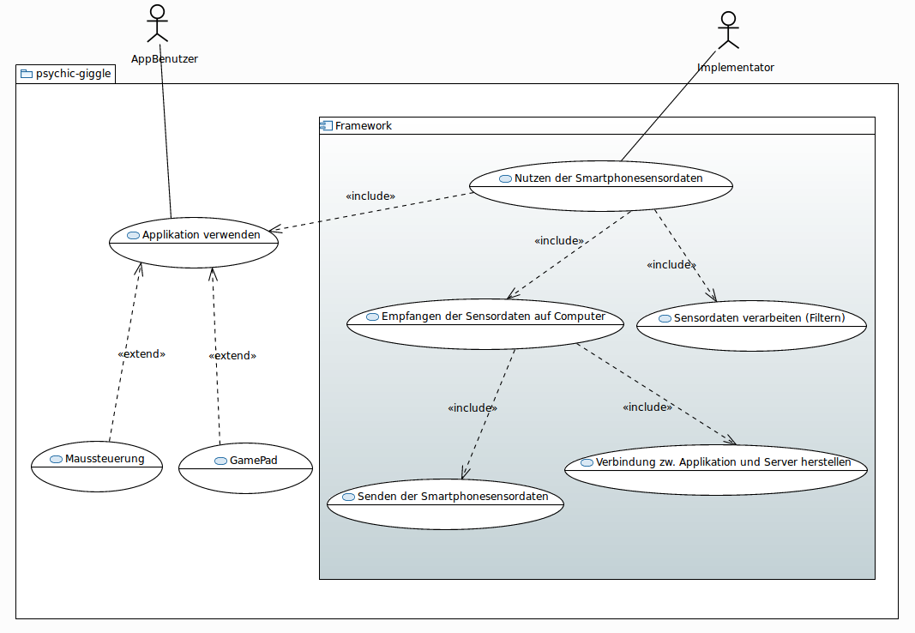
Use Case
Notes:
Unser primärer nutzer ist der implementator.
Der AppBenutzer ist nutznießer der erzeugnisse des implementators

Slide 4
Mögliche Anwendungen
Maussteuerung
Steuerung eines Spiels
Steuerung eines Kuka-Roboters
Notes:
Billige beispiele, aber alles eigentlich brauchbar! → vermutlich sehr interessante idee.

Slide 5
Requirements
Benutzerfreundliche App
  Wenig Konfiguration notwendig
  Server sind einfach zu finden
  Discovery-Port anpassbar
  Sensibilität der Sensoren veränderbar

Slide 6
Requirements
Entwicklerfreundlicher Server
  Keine Veränderung des App-Codes notwendig
  Callbacks für wichtige Events
  Automatische Port-Konfiguration
  Cross-Platform
  Einfache Datenfilter
Notes:
Buttons, sensoren vom server aus steuerbar
Callbacks: zb OnClientConnected, OnCommand
Automatische portconfig nur für command und data connection
Einfache Datenfilter→ , z.B. Tiefpass, (integrator?????)

Slide 7
Projektplanung
Maussteuerung
Komm.-Backend
Prototyping
Spielsteuerung
Robotersteuerung
12.10.2016
8.11.2016
6.12.2016
9.1.2017
Notes:
Komm.-Backend = Kommunikationsbackend, ua CommandConnection, Data verbindung, abstractcommand, datasink‘n‘source, eg die brücke für die sensordaten zwischen handy und pc

Slide 8
Entwicklungsprozess
Problem erkennen,
das uns vom
derzeitigen Ziel trennt
Requirements erstellen
Zu Issue-Tracking-System
hinzufügen
Requirements in
Issue-Tracking-System
übertragen
Issue aus Tracking-System
abarbeiten
Notes:
Projektinitialisation → anfängliche issues erstellen

Slide 9
Konzept: App
SendActivity
OptionsActivity
DiscoveryActivity
Notes:
Man kommt von der sendactivity und von der discoveryactivity zur optionsactivity und zurück. Zwischen send- und discovery activity kann gewechselt werden.

Slide 10
Konzept: Discovery
UDP Broadcasts
UDP Listener
Notes:
Sehr grob. An der nächsten folie lässt sich das konzept der discovery sicherlich besser erklären.

Slide 11
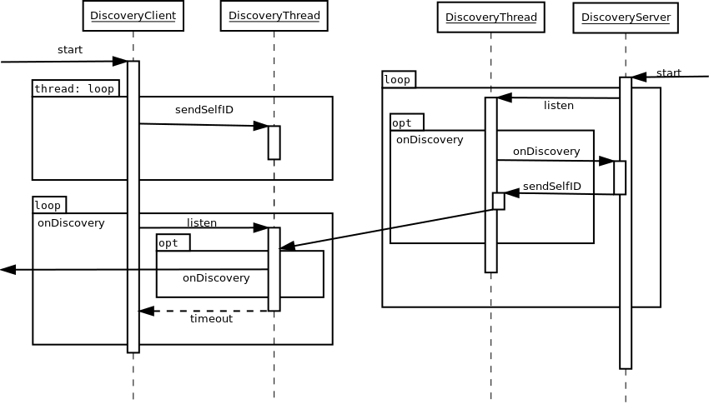
Sequenzdiagramm
Discovery
Notes:
Server startet: auf device ids warten. Wenn eine reinkommt bool onAccept(netdevice) aufrufen, und anhand des rückgabewerts den akzeptierungszustand übergeben.
Client startet discovery: self-id in seperatem thread alle 1000ms senden, auf haupt-client-thread auf antworten der server warten

Slide 12
Verbindungskonzept
Bidirektionale Command-Verbindung
Sensordatenpakete
Notes:
* Nachdem die Discovery-Phase abgeschlossen ist, kennen beide seiten der verbindung die benötigten ports.
* wir machen die commandverbingung mit tcp, um uns nicht um die verbindungsqualität kümmern zu müssen, weil über die command connection hauptsächlich events geschickt werden, die ankommen müssen.
* data connection ist mit udp

Slide 13
Klassendiagramm
CommandConnection
EndConnection
sendCommand
ButtonClick
AbstractCommand
CommandConnection
onCommand
UpdateButtons
Notes:
* nach der discovery phase können Command-subclasses mit einem spezifizierten CommandType gesendet werden, um über wichtige events zu kommunizieren
* beispiele beinhalten:
* ConnectionRequest
* ConnectionRequestResponse
* SetSensors
* ButtonClick
* alles was ankommen sollte

Slide 14
Konzept: Sensordaten
Sensor
UDP: Senden
Splitter
UDP: Empfangen
Filter A
Filter B
Filter C
Nutzer

Slide 15
Konzept: Sensordaten
Filter B
Nutzer A
UDP: Empfangen
Filter A
Splitter
Filter C
Nutzer B

Slide 16
Umsetzung MouseServer
MouseMover und Datenpipeline initialisieren
  mover = new MouseMover();
  DataSink pipeline =
  new AverageMovementFilter(3,
  new MinimumAmplitudeFilter(mover, 1f));
  registerDataSink(pipeline, SensorType.Gyroscope);
Buttons hinzufügen
  addButton("left click", LEFT_MOUSE_BUTTON);
  addButton("right click", RIGHT_MOUSE_BUTTON);
Events handeln
  boolean acceptClient(NetworkDevice newClient)
  void onButtonClick(ButtonClick click, NetworkDevice origin)
  void onException(Object origin, Exception e, String info)
  void onClientDisconnected(NetworkDevice disconnectedClient)
  void onResetPosition(NetworkDevice origin)
Notes:
MouseServer:
- MouseServer initialisiert MouseMover und registriert neue Pipeline
- pipeline besteht aus gefilterten Durchschnittswerten
- Durchschnittsfilter arbeitet wiederum nur mit genügend großen
Daten, um Zittern zu verhindern
- Server informiert App, welche Buttons benötigt werden (left/right click, ...)
- App zeigt diese in linearlayout an
- Events kümmern sich um Input
-onException: Fehlerverwaltung
-onButtonClick: MouseMover klicken lassen
-acceptClient: Neue Verbindung zu Client bestätigen
-onClientDisconnected: Information über Übertragungsende.

Slide 17
Probleme
Benutzen von IDEs mit Sonderzeichen im Nutzernamen
Anfangs zu seltene Treffen
Android-Studio kann keine Module außerhalb seines Projektes benutzen
git benutzen, insbesondere nicht zu teilende Daten (IDE)
IPv6 Kompatibilität testen
Nicht-blockiertes WLAN aufbauen
Ermitteln von Messwerten über die Verbindungsqualität

Slide 18
Lessons Learned
So oft es geht, sich in der Gruppe treffen und für 2 oder 3 Stunden zusammen arbeiten
Nicht jedes Smartphone hat alle Sensoren
Android-Gyroskope haben keinen normierten Wertebereich

